Slide 1
z.systems
Sommaire
01
02
Focus Produits
Paliers de chiffre d'affaires
23 produits prioritaires entre Food et Non Food.
10 produits a valider sur la periode Mai-Juin (5 minimum / mois).
Roue de la fortune et bouquets cadeaux.
Des paliers de CA qui debloquent des recompenses a forte valeur.

Slide 2
z.systems
Focus produits Mai / Juin
10 produits a passer entre Mai et Juin - minimum 5 produits par mois
10
5
25
PRODUITS FOCUS / 2 MOIS
PRODUITS / MOIS (MIN.)
PRODUITS DISPONIBLES
Reparti sur deux familles : Food & Non Food
Non Food
Food
15 references prioritaires
10 references prioritaires

Slide 3
z.systems
Liste des produits focus
23 references priorisees - quantites minimum par reference
Non Food - 15 references
Food - 10 references
Produit
Min.
Produit
Min.
Dalaa VP / Baqqal / RP
10 000
Shiwame
5 000
Calin RP
10 000
Kelloggs
5 000
Mio main (1k+500gr)
10 000
Shiwame
5 000
Mia
10 000
Al Itkrans + Presto
5 000
Calin VP
5 000
the Al Itkane
5 000
Nova
5 000
Tobigo
5 000
Prima
5 000
TAJ SAHARA
4 000
Mio Liquid Vaisselle
5 000
Maresol
5 000
Mio Javel
2 000
TAKYS
2 000
Douceur
5 000
Fromy
2 000
Mio Matic
5 000
Papillon Papier
5 000
SANGO
5 000
Blandoux
5 000
Tawil
5 000

Slide 4
z.systems
Paliers de chiffre d'affaires
Plus le client achete, plus la recompense monte en valeur : sur la roue de fortune
Cadeau 1
Cadeau 2
Cadeau 3
Palier d'entree
Palier intermediaire
Palier premium
1 cadeau par palier remporte
a la roue
1 cadeau ou bouquet selon
la famille de produits
Bouquet de 2 cadeaux
complementaires
14 paliers de chiffre d'affaires - 3 niveaux de recompense par palier

Slide 5
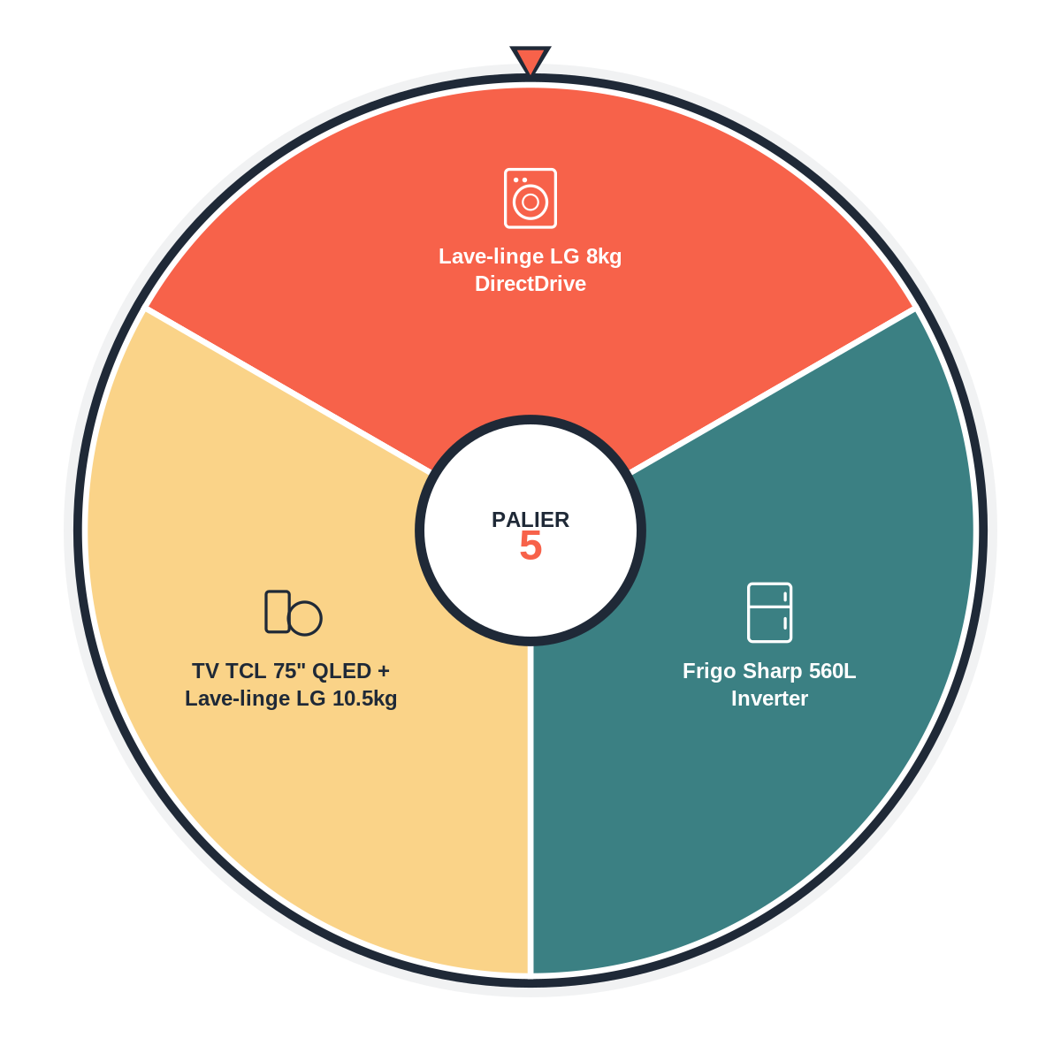
z.systems
La roue de la fortune
Comment ca marche - 3 etapes
1
Le client atteint un palier de CA
14 paliers definis selon les volumes acheter sur la periode.
2
Il fait tourner la roue
3 cadeaux possibles - chaque secteur represente un palier de recompense.
3
Il choisit son cadeau
Le client repart avec un cadeau dont la valeur correspond a son CA.

Slide 6
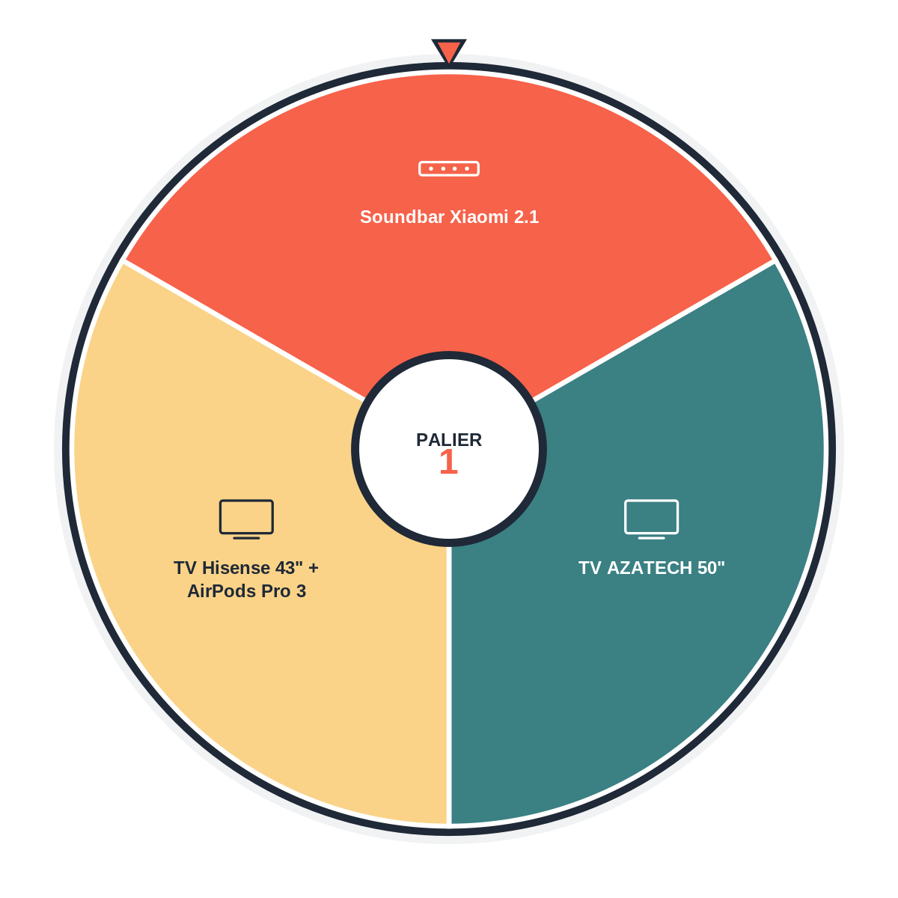
z.systems
Palier 1
Roue de la fortune - 3 cadeaux possibles
1
Cadeau 1
Soundbar Xiaomi 2.1 ch (Black)
2
Cadeau 2
TV AZATECH 50" 50H2
3
Cadeau 3
TV Hisense 43" 4K UHD + Apple AirPods Pro 3

Slide 7

z.systems
Palier 2
Roue de la fortune - 3 cadeaux possibles
1
Cadeau 1
Guitare Ibanez electrique blanche
2
Cadeau 2
TV Samsung 50" 4K UHD Crystal
3
Cadeau 3
TV Xiaomi 43" 4K + Apple Watch Series 11

Slide 8

z.systems
Palier 3
Roue de la fortune - 3 cadeaux possibles
1
Cadeau 1
TV Xiaomi A Pro 43" 4K UHD
2
Cadeau 2
TV TCL 65" QLED 4K UHD Google
3
Cadeau 3
TV TCL 55" QLED 4K + PlayStation 5 Slim 1To

Slide 9
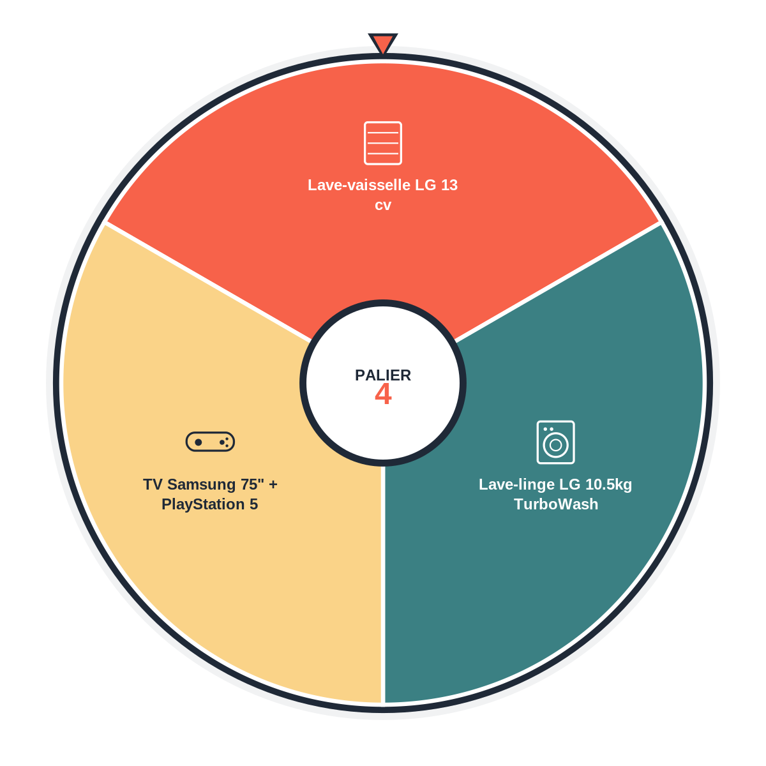
z.systems
Palier 4
Roue de la fortune - 3 cadeaux possibles
1
Cadeau 1
Lave-vaisselle LG 13 couverts inox
2
Cadeau 2
Lave-linge LG 10.5kg TurboWash Steam
3
Cadeau 3
TV Samsung 75" Crystal 4K + PlayStation 5

Slide 10
z.systems
Palier 5
Roue de la fortune - 3 cadeaux possibles
1
Cadeau 1
Lave-linge LG 8kg DirectDrive Wi-Fi
2
Cadeau 2
Frigo Sharp 560L Inverter 4 portes
3
Cadeau 3
TV TCL 75" QLED + Lave-linge LG 10.5kg AI DD

Slide 11

z.systems
Palier 6
Roue de la fortune - 3 cadeaux possibles
1
Cadeau 1
TV LG QNED70 55" 4K AI
2
Cadeau 2
Frigo Infiniton SBS 588BVA 483L
3
Cadeau 3
Lave-linge LG 15kg + Seche 8kg + Frigo Sharp 560L

Slide 12

z.systems
Palier 7
Roue de la fortune - 3 cadeaux possibles
1
Cadeau 1
Frigo Skyworth Side by Side 473L
2
Cadeau 2
TV Samsung 85" Crystal UHD 4K
3
Cadeau 3
TV Samsung 85" + Frigo Whirlpool 561L Combine

Slide 13

z.systems
Palier 8
Roue de la fortune - 3 cadeaux possibles
1
Cadeau 1
TV Samsung 75" Crystal 4K UHD
2
Cadeau 2
TV Samsung 55" OLED S85F Vision AI
3
Cadeau 3
iPhone 17 Pro Max 512Go + Frigo TCL Cross Door 635L

Slide 14

z.systems
Palier 9
Roue de la fortune - 3 cadeaux possibles
1
Cadeau 1
Lave-linge LG 15kg + Seche-linge 8kg
2
Cadeau 2
Apple iPhone 17 Pro Max 512Go
3
Cadeau 3
TV Samsung 77" OLED + Frigo Skyworth SBS 473L

Slide 15

z.systems
Palier 10
Roue de la fortune - 3 cadeaux possibles
1
Cadeau 1
TV Xiaomi S Mini LED 75"
2
Cadeau 2
Samsung Galaxy S25 Ultra 1To Titanium
3
Cadeau 3
TV LG 77" OLED + Lave-linge LG 10.5kg TurboWash

Slide 16

z.systems
Palier 11
Roue de la fortune - 3 cadeaux possibles
1
Cadeau 1
TV Samsung 65" QLED Q7F 4K
2
Cadeau 2
TV Samsung 77" OLED Vision AI
3
Cadeau 3
Galaxy S25 Ultra 1To + Galaxy Z Fold 6 512Go

Slide 17

z.systems
Palier 12
Roue de la fortune - 3 cadeaux possibles
1
Cadeau 1
TV LG 65" 4K OLED evo C5
2
Cadeau 2
Galaxy Z Fold 6 + Apple iPhone 17 Pro Max
3
Cadeau 3
TV LG 83" OLED + Apple iPhone 17 Pro Max 512Go

Slide 18
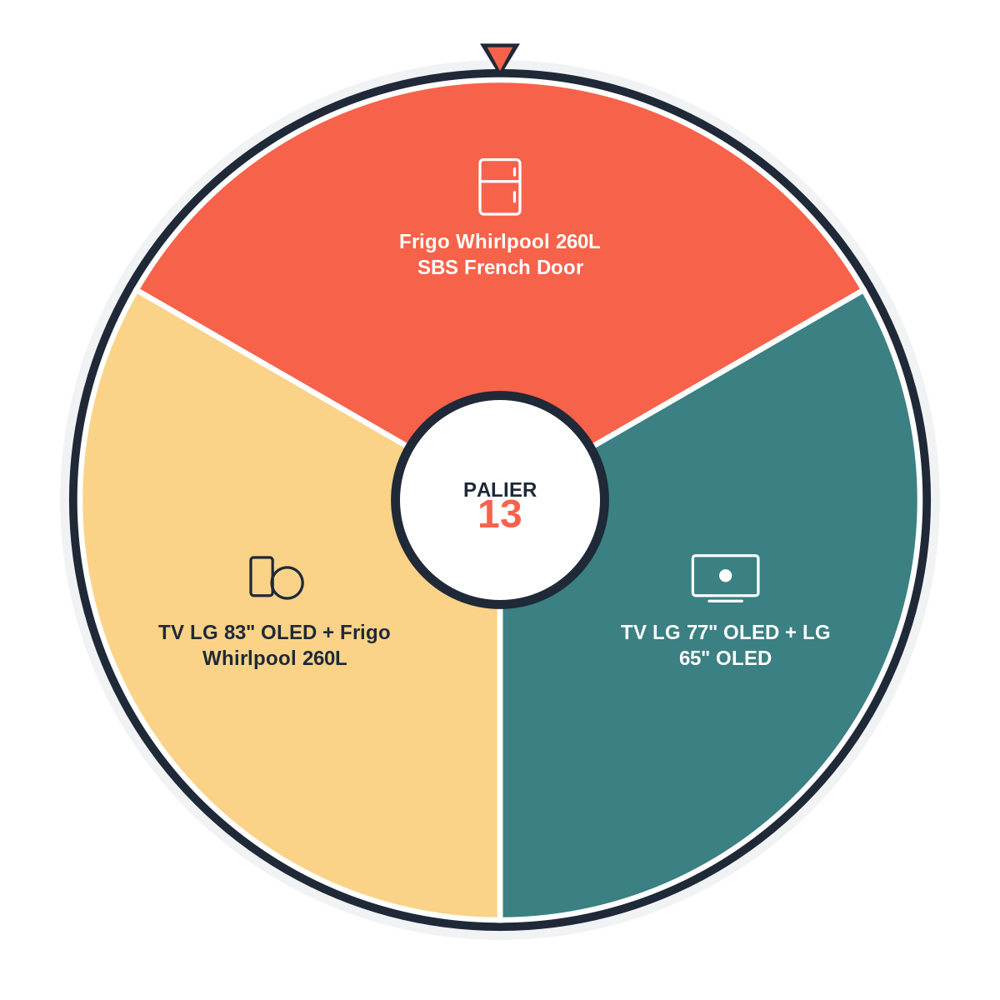
z.systems
Palier 13
Roue de la fortune - 3 cadeaux possibles
1
Cadeau 1
Frigo Whirlpool 260L Side by Side French Door
2
Cadeau 2
TV LG 77" OLED + TV LG 65" OLED
3
Cadeau 3
TV LG 83" OLED + Frigo Whirlpool 260L SBS

Slide 19

z.systems
Palier 14
Roue de la fortune - 3 cadeaux possibles
1
Cadeau 1
TV LG 77" 4K OLED evo C5
2
Cadeau 2
TV LG 83" OLED + Frigo Whirlpool 260L SBS
3
Cadeau 3
TV LG 83" OLED + TV LG 77" OLED

Slide 20
z.systems

